Slide 1
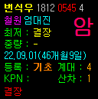
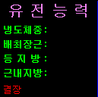
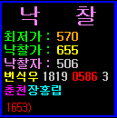
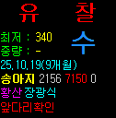
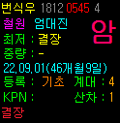
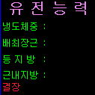
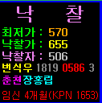
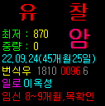
* 춘천 축협 적용
- 260722 춘천 조합 코드로 적용 8808990656229
- 기존 사용버전
뿌리농가 적용여부 : <IsShowQQuri>x</IsShowQQuri>
- 변경 사항
SetCustomDisplay.cs 춘천 코드로 분기 추가
- 개체정보 페이지 ChuncheonRun.xaml 경매진행 화면
- 유전능력 페이지 AuctionRunning2.xaml 유전능력 화면
- 낙찰 페이지 ChuncheonSold.xaml 낙찰 화면
- 유찰 페이지 ChuncheonUnSold.xaml 유찰 화면
- AnimalParseData.cs -> 춘천 축협 코드일 경우 친자일치 값을 강제로 비활성화("-") 처리

